Slide 1
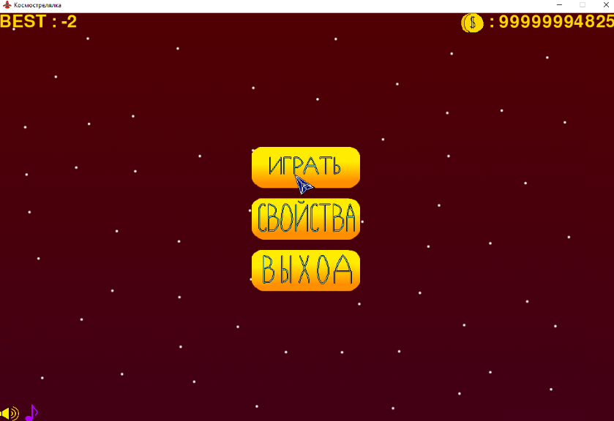
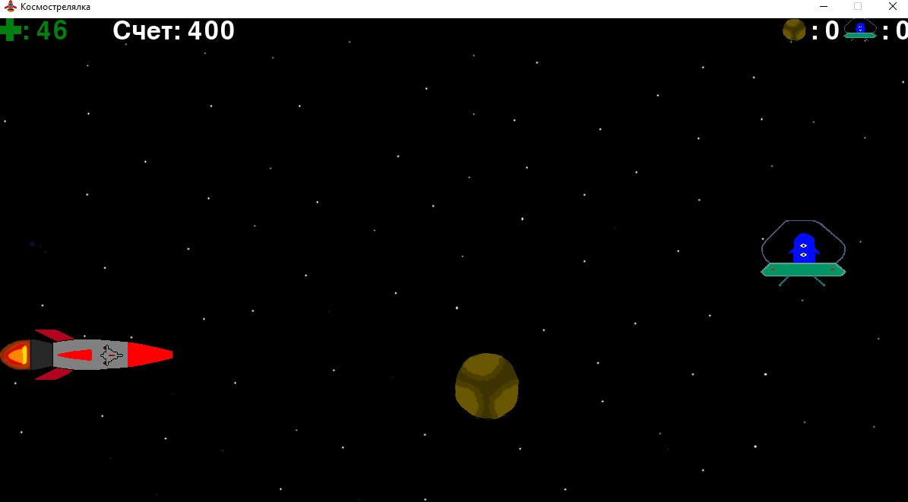
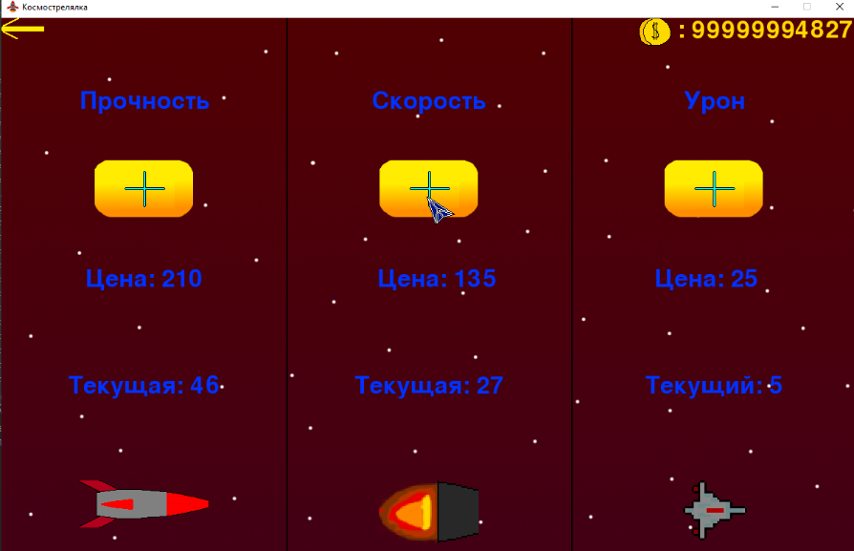
«Космострелялка» на pygame
Авторы:
Письмеров Кирилл,
Сагитов Вадим,
Ильина Анастасия

Slide 2
Введение

Slide 3
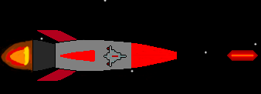

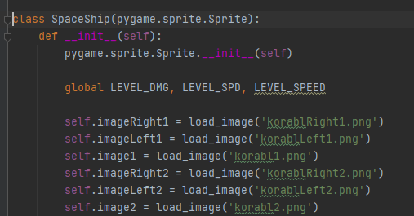

Реализация
Класс SpaseShip – это класс корабля. В этом классе была сделана его анимация и обработка нажатий клавиш клавиатуры

Slide 4
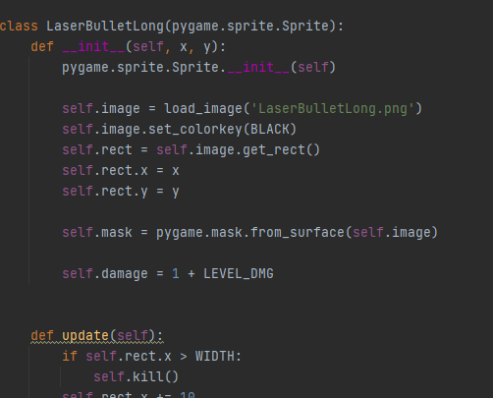

Реализация
Класс LaserBulletLong – это класс пули корабля

Slide 5
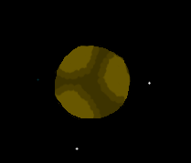
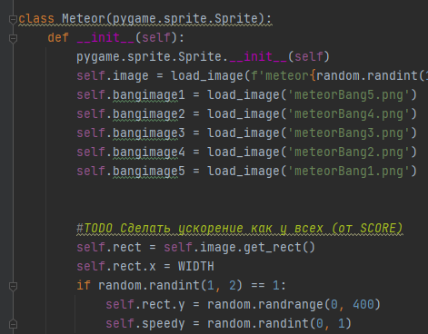
Реализация
В классе Meteor сделана анимация метеора. Было прописано, чтобы каждые 20 секунд метеор ускорялся на 1

Slide 6
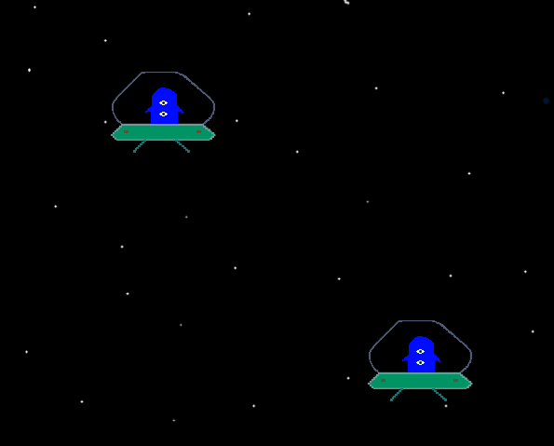
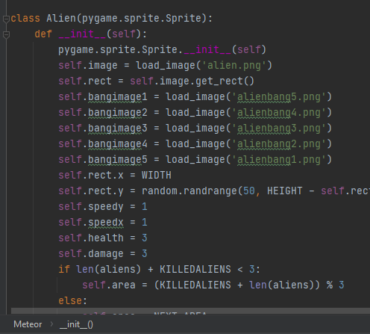
Реализация
В классе Alien реализована анимация взрыва пришельца, ускорение его со временем, стрельба. А так же присутствует небольшая хаотичность движений пришельца, он может уворачиваться от выстрелов игрока, приближаясь к нему

Slide 7
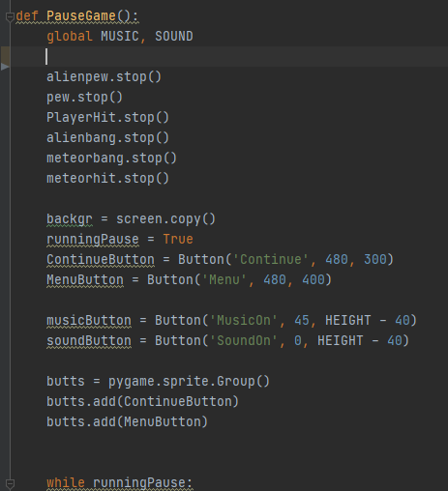
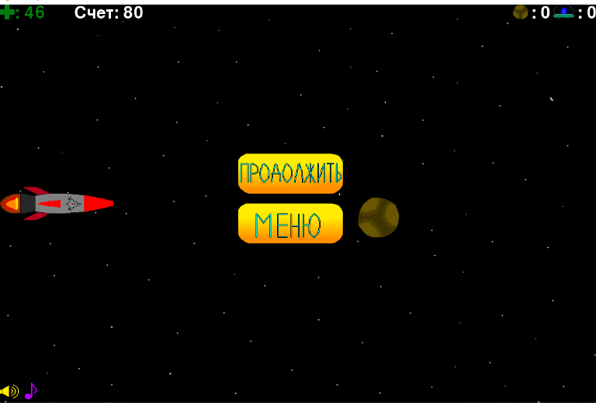
Реализация
В методе PauseGame игра ставится на паузу. В центре экрана появляются кнопки «Продолжить» и «Меню»

Slide 8
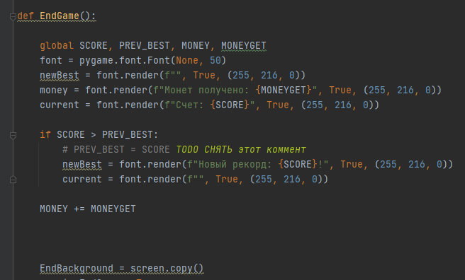
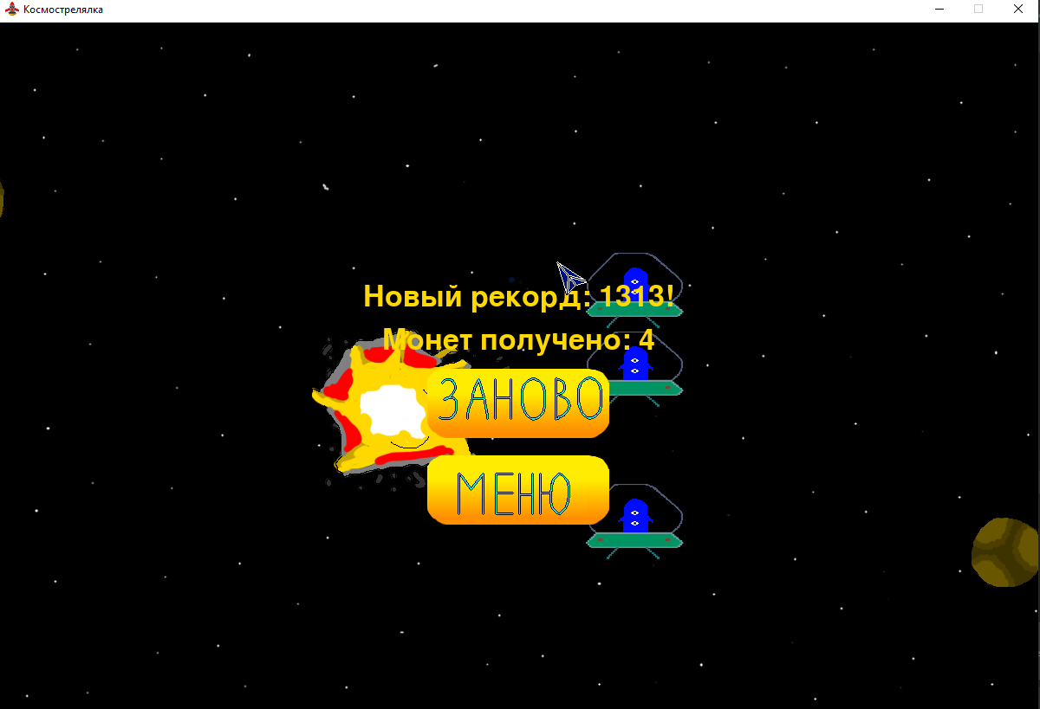
Реализация
В методе EndGame прописан конец игры, если у корабля заканчиваются жизни, то он взрывается. Как при паузе, игра замирает и появляются кнопки «Заново» и «Меню», в игру вернуться нельзя. Так же над кнопками будет написан рекорд и количество полученных монет, которые даются за убийство метеоров или пришельцев

Slide 9
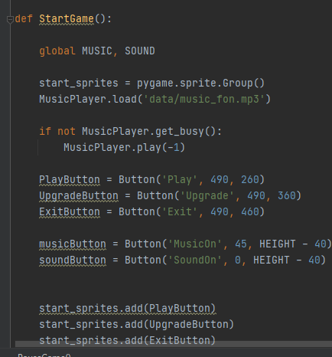
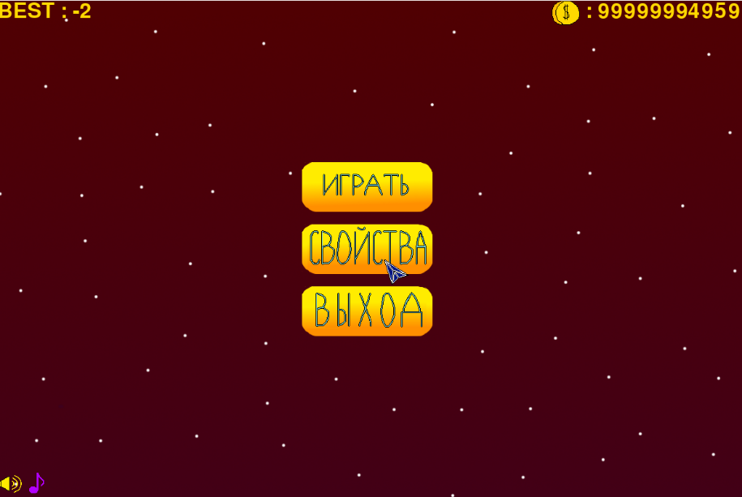
Реализация
В методе StartGame реализовано стартовое меню. На нем мы можем заметить движущийся фон, кнопки «Играть», «Свойства» и «Выход». В правом верхнем углу показано количество монет, а в левом – лучший результат

Slide 10
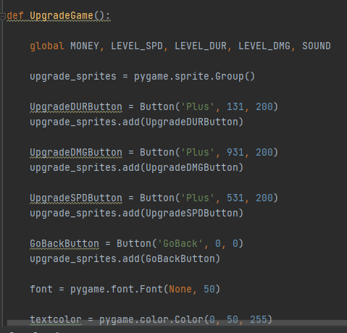
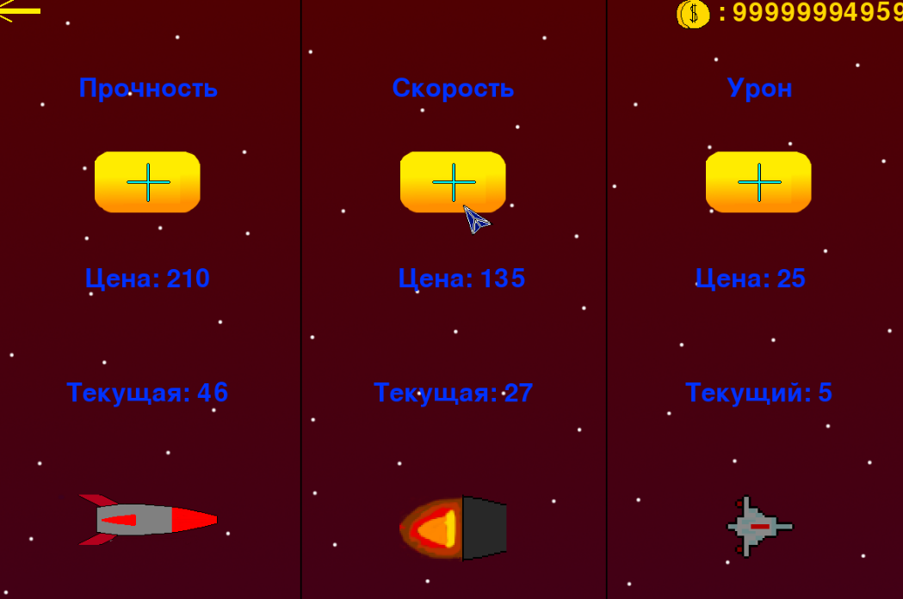
Реализация
Eсли в стартовом меню нажать на «Свойства», то открывается окно свойств. Здесь можно улучшить скорость, прочность и урон корабля – все это прописано в методе UpgradeGame

Slide 11
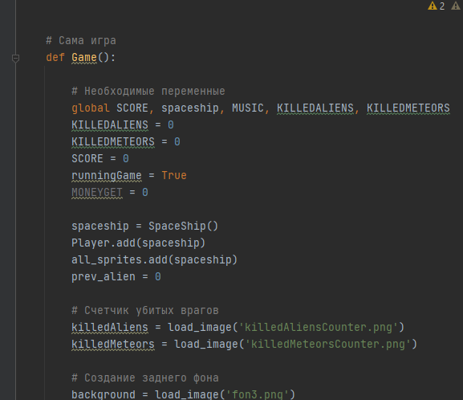
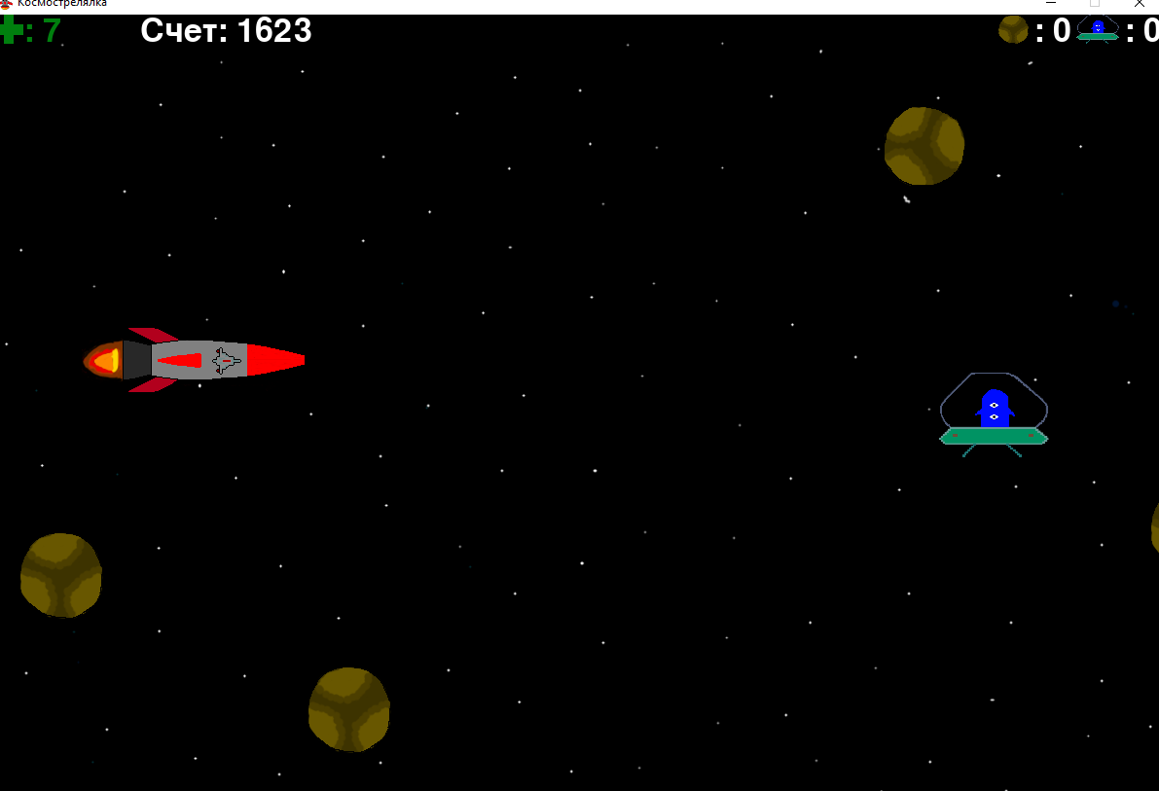
Реализация
В методе Game прописан счётчик убитых врагов, счетчик перед началом игры, взрыв корабля, появление метеоров и пришельцев

Slide 12
Выводы, возможности для доработки и развития
Выводы: благодаря проделанной работе мы научились работать с библиотекой Pygame, смогли создать интересную игру и научились работать в команде
Возможности для доработки и развития: в игру можно добавить несколько видов кораблей и покупать их за монеты. Так же можно сделать несколько видов пришельцев, которые будут наносить разный урон и иметь разное количество жизней

Slide 13


